Slide 1
Génération de flux vidéo

Slide 2
Le VGA pour comprendre le principe de la vidéo
Qu’on utilise une connectique VGA, HDMI, SDI ou autre, une écran reçoit toujours les informations définissants chacun de ses pixels séquentiellement. Une image est ainsi obtenue après un balayage complet de l’écran. La fréquence d’image est le nombre d’image par seconde.
Le premier pixel envoyé à l’écran est le pixel (0,0) se trouvant en haut à gauche de l’écran. pour chaque pixel, un niveau de rouge, un niveau de vert et un niveau de bleu sont envoyés définissants ainsi la couleur final du pixel.
Entre le dernier pixel d’une ligne et le premier pixel de la ligne suivante, une impulsion négative de synchronisation est envoyée à l’écran, c’est le signal de synchronisation horizontal (HSYNCH).
Entre le dernier pixel de la dernière ligne autrement dit le dernier pixel de l’image actuelle et le premier pixel de la première de l’image suivante, est envoyé une impulsion négative de synchronisation à l’écran, c’est le signal de synchronisation verticale (VSYNCH).

Slide 3
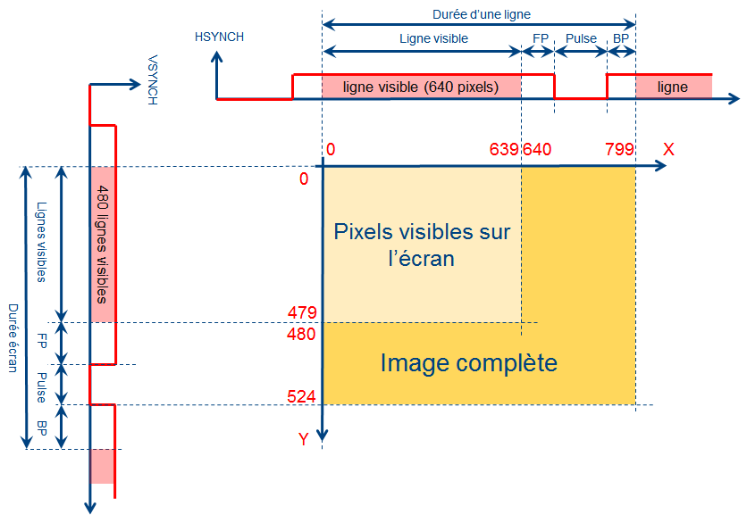
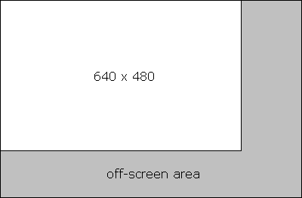
Le VGA pour comprendre le principe de la vidéo

Slide 4
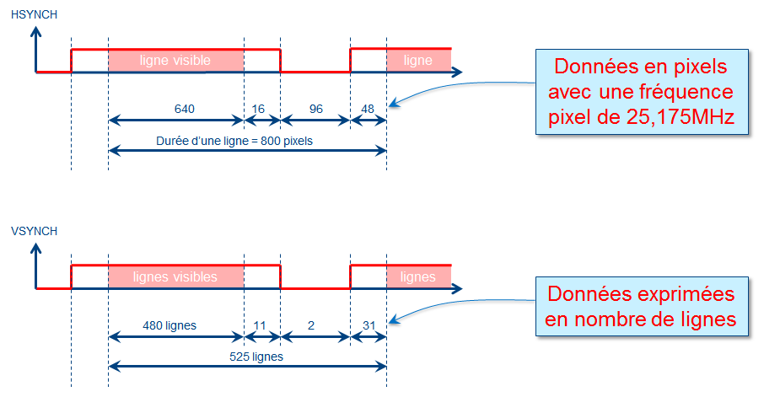
Le VGA pour comprendre le principe de la vidéo
La norme VGA 640x480 pixels à 60Hz (norme antique du VGA) impose une fréquence d’horloge pour les pixels de 25,175 MHz (cela signifie qu’un pixel a une durée de 1/25175000 s, soit environ 40 ns ).

Slide 5
Le VGA pour comprendre le principe de la vidéo
En résumé, pour commander une écran avec la norme VGA, les signaux suivants sont nécessaires:
Une horloge de préférence celle de l’unité de traitement qui devra être divisé si nécessaire de manière à avoir la fréquence d’affichage désirée,
Chaque pixel est codé sur 24 bits : 8 bits par couleur (rouge, vert et bleu),
Les signaux de synchronisations horizontale (HSYNCH) et verticale (VSYNCH),
Des variables pour compter les pixels (sur une ligne et sur une colonne),
Des variables pour valider les pixels c’est-à-dire si ils sont dans la zone d’affichage ou pas.

Slide 6
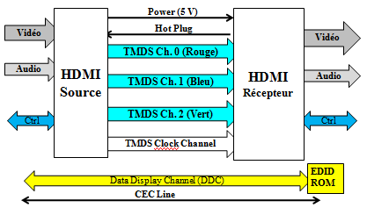
HDMI
Les protocoles changent, le principe reste le même.
HDMI pour High Definition Multimedia Interface, est une interface vidéo numérique utilisant la technologie TMDS (Transition Minimized Differential Signaling) qui permet la transmission en série de données à très haute vitesse.
Transmission : TMDS (Transition Minimized Differential Signaling) Horloge : fréquence Pixel (25,1745 MHz min, 340 MHz max) Support : (3+1) Paires Torsadées Encodage : 8 bits vers 10 bits (débit = 10*Horloge ; 3,4 Gbits/s max par canal) Liaison (Link) : 3 canaux

Slide 7
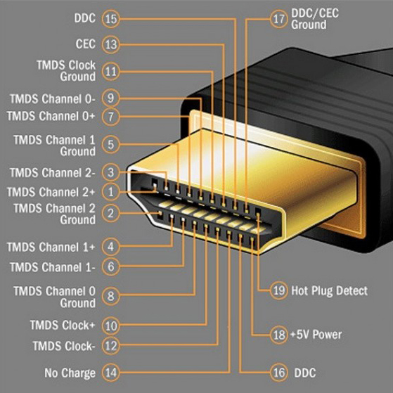
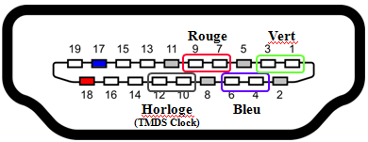
HDMI
Brochage du connectique HDMI femelle
Paires TMDS : Rouge (TMDS Ch. 0) : broches 7 et 9 Bleu (TMDS Ch. 1) : broches 4 et 6 Vert (TMDS Ch. 2) : broches 1 et 3 Clock (TMDS Clock) : broche 10 et 12
DDC (protocole I2C): Horloge (SCL/DDC Clock) : broche 15 Données (SDA/DDC Data) : broche 16
+5 V : broche 18 Gnd : broche 17 Hot plug (détection) : broche 19 DDC : broche 15 CEC : broche 13

Slide 8
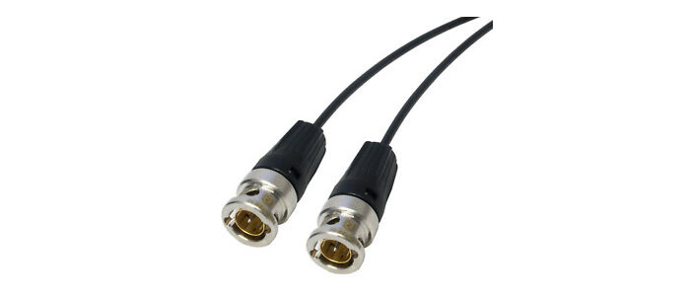
SDI
Serial Digital Interface

Slide 9
HDMI vs SDI vs VGA
Caractéristiques | HDMI (HDMI 2.0) | SDI (HD-SDI) | VGA
 | High Definition Multimedia Interface | High Definition Serial Digital Interface | Video Graphics Adapter
Format de transmission | Numérique | Numérique | Analogique
Vidéo & Audio | 1 signal vidéo, jusqu’à 8 canaux audio numériques | 1 signal vidéo, jusqu’à 4 canaux audio numériques | Un seul signal vidéo
Connectique | HDMI | BNC | VGA
Débit | 18 Gbps max (HDMI2.0) | 1.485 Gbps (HD-SDI)
Résolution maximale | 4096x2160p60 | 720p (progressive scan), 1080i (interlaced)
Maximum LPCM audio channels | 32 channels
Maximum Audio Sampling Rate | 1536 kHz
Performances |  | Bonne qualité d’image, durabilité, rapidité, fiabilité

Slide 10
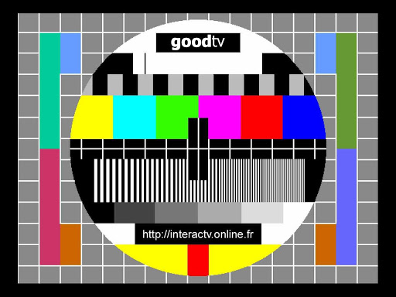

Mire
Une mire est une image permettant d'étalonner l'affichage d’un écran ou d’un téléviseur avec des valeurs standardisées « Wikipédia ».

Slide 11
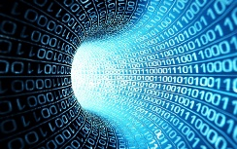
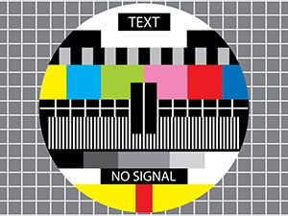


Génération de flux vidéo
Contexte
ECRAN
HDMI ou SDI (BNC)
Projet sur FPGA

